Slide 1
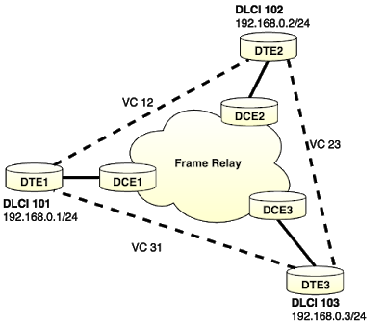
Основы технологии Frame Relay
DTE (data terminal equipment) Устройства пользователя или терминальное оборудование
DCE (data circuit-terminating equipment) Сетевое оборудование, которое обеспечивает согласование с DTE, или устройства завершения работы информационной цепи

Slide 2
В роли сетевого интерфейса, Frame Relay является таким же типом протокола, что и Х.25. Однако Frame Relay значительно отличается от Х.25 по своим функциональным возможностям и по формату. В частности, Frame Relay является протоколом для линии с большим потоком информации, обеспечивая более высокую производительность и эффективность.
В роли интерфейса между оборудованием пользователя и сети, Frame Relay обеспечивает средства для мультиплексирования большого числа логических информационных диалогов (называемых виртуальными цепями) через один физический канал передачи, которое выполняется с помощью статистики.

Slide 3
Frame Relay включает в себя алгоритм проверки при помощи циклического избыточного кода (CRC) для обнаружения испорченных битов (из-за чего данные могут быть отвергнуты), но в нем отсутствуют какие-либо механизмы для корректирования испорченных данных средствами протокола (например, путем повторной их передачи на данном уровне протокола).
В технологии Frame Relay отсутствует явно выраженное управления потоком для каждой виртуальной цепи. Таким образом, Frame Relay не включает процедуры управления потоком, которые являются избыточными для передачи данных в высших уровнях.

Slide 4
Дополнения LMI
Сообщения о состоянии виртуальных цепей (общее дополнение).
Многопунктовая адресация (факультативное).
Глобальная адресация (факультативное).
Простое управление потоком данных (факультативное).

Slide 5

Форматы блока данных

Slide 6
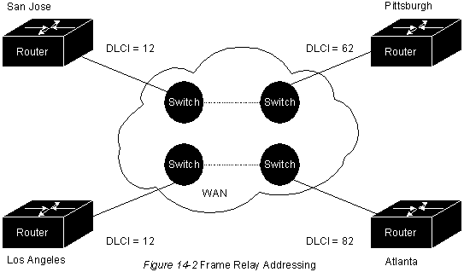

Slide 7
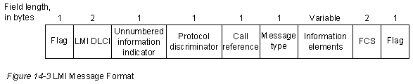
Формат сообщений LMI

Slide 8
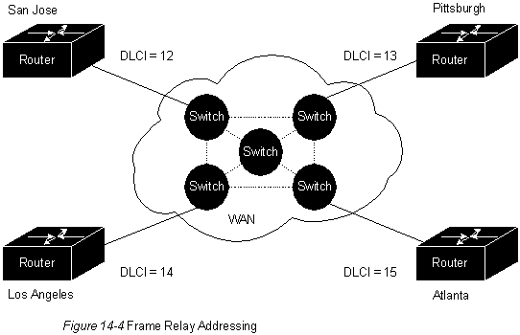
Глобальная адресация

Slide 9
Групповая адресация (multicusting)
Группы многопунктовой адресации обозначаются последовательностью из четырех зарезервированных значений DLCI (от 1019 до 1022). Блоки данных, отправляемые каким-либо устройством, использующим один из этих зарезервированных DLCI, тиражирутся сетью и отправляются во все выходные точки группы с данным обозначением.

Slide 10
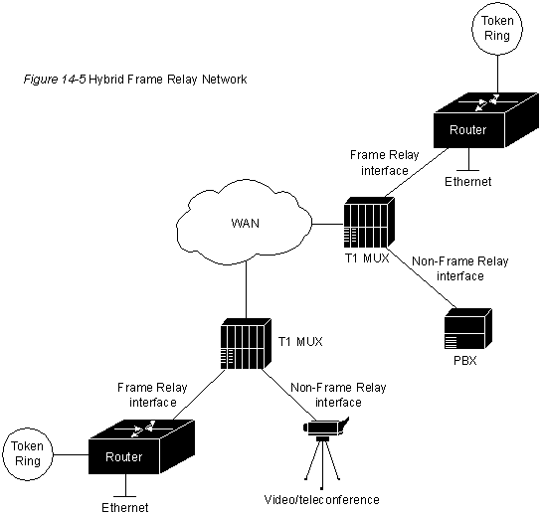
Реализация сети

